Slide 1
操作系统内容要点

Slide 2
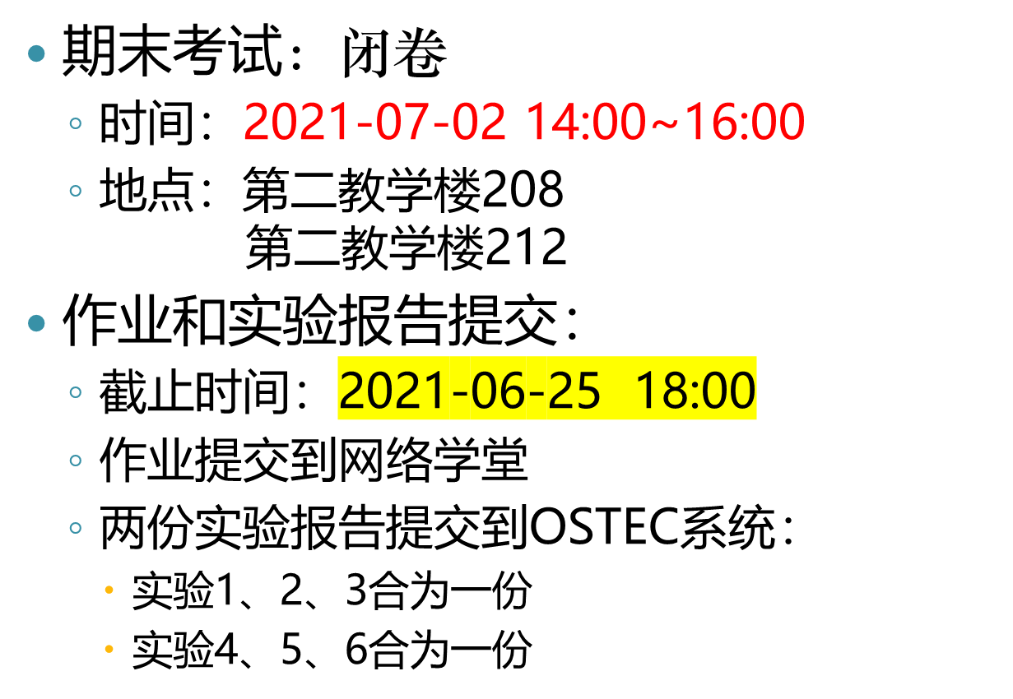
期末事宜 427

Slide 3
题型
单选（10道，10分）
判断（10道，10分）
简答（5道，30分）
综合应用（3道，30分）
程序阅读（1道，5分）（shell）
编程（1道，15分）
Notes:
特点：灵活，计算、编程多
复习时不能光背概念，要多动笔

Slide 4
第一部分
操作系统基础

Slide 5
程序的执行
进程的特征和定义
进程的状态
进程的管理
进程的同步和通信
进程和线程
进程调度
死锁
操作系统定义
OS的目标
OS的作用
OS的特征
OS的主要功能
OS的基本类型
处理机管理
基本概念
I/O系统
I/O控制方式
缓冲技术
I/O软件组成
设备独立性
设备分配
驱动程序
虚设备技术
通道技术
磁盘调度
操作
系统
设备管理
用户接口
文件管理
存储管理
文件基本概念
文件的逻辑结构
文件的物理结构
文件目录
外存空间管理
文件共享与保护
数据一致性
程序的装入与链接
存储管理任务
动态分区分配
交换技术
页式存储管理
段式存储管理
段页式
虚拟存储技术

Slide 6
第一章 绪论（考概念）
什么是OS
批处理、分时、实时系统（比较）
OS的作用
OS的四个基本特性
OS的五大功能
OS的基本类型（了解）
Notes:
1、处理机管理（CPU）
2、存储器管理
3、设备管理
4、文件管理
5、方便用户使用的用户接口。

Slide 7
顺序执行
并发执行
前趋图
进程
进程状态及转换
进程控制块
进程控制
进程特征
多道程序设计
进程基本概念
进程
管理
进程同步互斥
死锁
进程间通信
进程调度
进程同步
进程互斥
临界资源
进程同步机制
信号量
P、V操作
生产者与消费者问题
读者写者问题
哲学家进餐问题
死锁的原因
产生死锁的必要条件
死锁预防
死锁避免
死锁检测和解除
安全状态
银行家算法（避免）
调度的层次
调度算法的准则
算法：
先来先服务
短作业(进程)优先
时间片轮转
基于优先权
高响应比优先
多级反馈队列
共享内存
消息缓冲队列
Send/Receive原语
信箱

Slide 8

1、进程和线程的概念 、比较
2、进程的基本状态及状态转换的原因
3、PCB的作用（父子空间一致，pcb不同
4、进程控制的原语操作
5、进程互斥、临界区、进程同步的基本概念、同步准则（四条）
6、信号量机制（四种）
7、信号量应用实现（进程互斥、前趋关系）
8、经典进程同步问题(三类);生产者与消费者问题
9、进程间通信的原理和实现方法(四种）（了解）

Slide 9
第二章 进程管理的典型问题
进程的三种基本状态及其转变原因。
进程互斥、临界资源
三种经典同步问题及其变型
  同步约束条件的分析，信号量的初值的设定
  单缓冲区的一个生产者一个消费者同步问题
  单缓冲区的一个生产者多个消费者同步问题
  多个生产者多个消费者多个缓冲区的同步问题

Slide 10
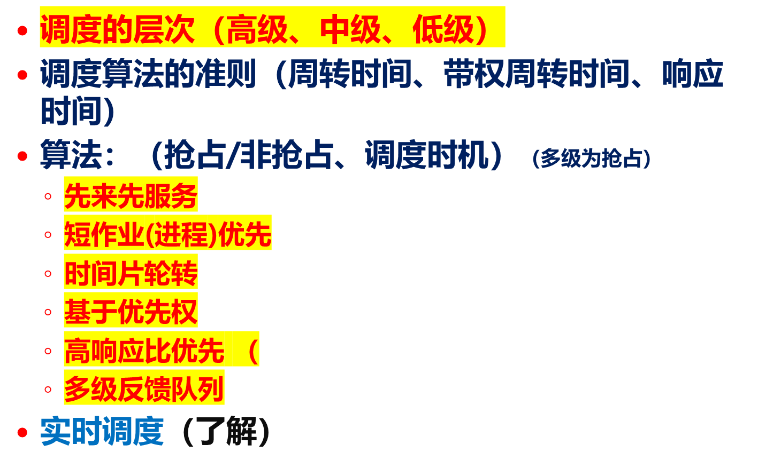
第三章 处理机调度的重点、难点

Slide 11
第三章 处理机调度
调度的层次（高级、中级、低级）
调度算法的准则（周转时间、带权周转时间、响应时间）
算法：（抢占/非抢占、调度时机）
  先来先服务
  短作业(进程)优先
  时间片轮转
  基于优先权
  高响应比优先
  多级反馈队列
实时调度（了解）

Slide 12
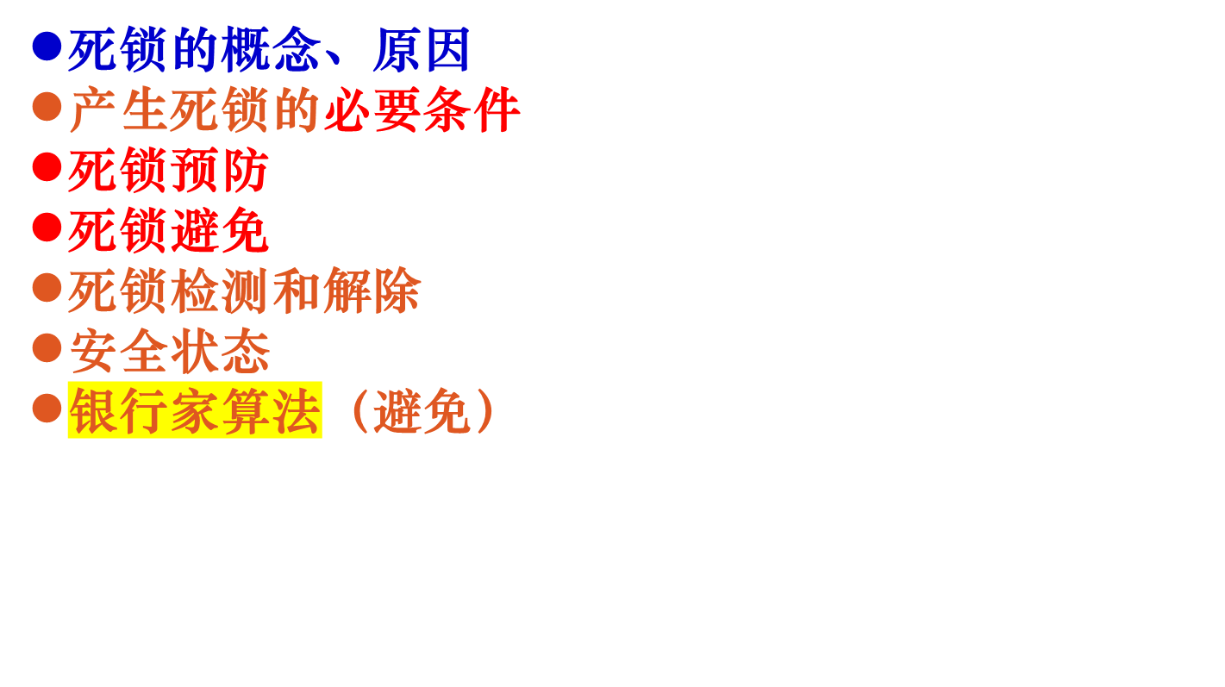
第三章 处理机调度的典型问题

Slide 13
寄存器
高速缓存
内存
磁盘缓存
磁盘
单一连续分配
分区分配（固定、动态）
动态重定位分区分配
存储器的层次结构
连续分配方式
存储
管理
程序装入与链接
对换技术
覆盖技术
其他
离散分配方式
虚拟存储管理
页式存储管理
段式存储管理
段页式存储管理
虚拟存储器
虚拟存储技术
程序局部性原理
请求分页管理
请求分段管理
页面置换算法
抖动（颠簸）
用户程序划分
逻辑地址
内存空间划分
内存分配
管理考虑
硬件支持
地址映射过程

Slide 14

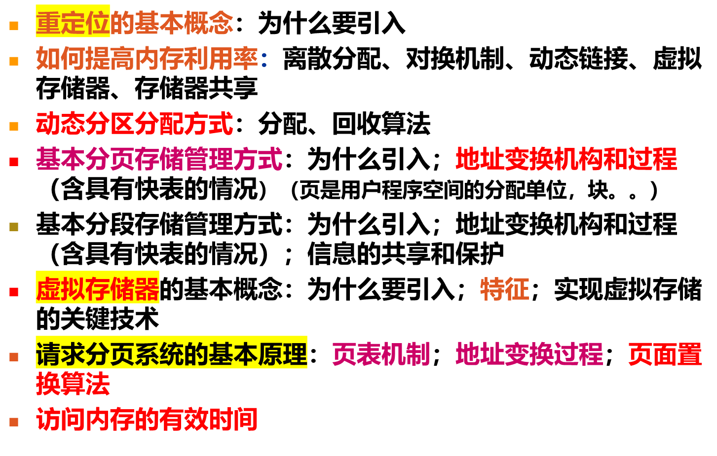

Slide 15
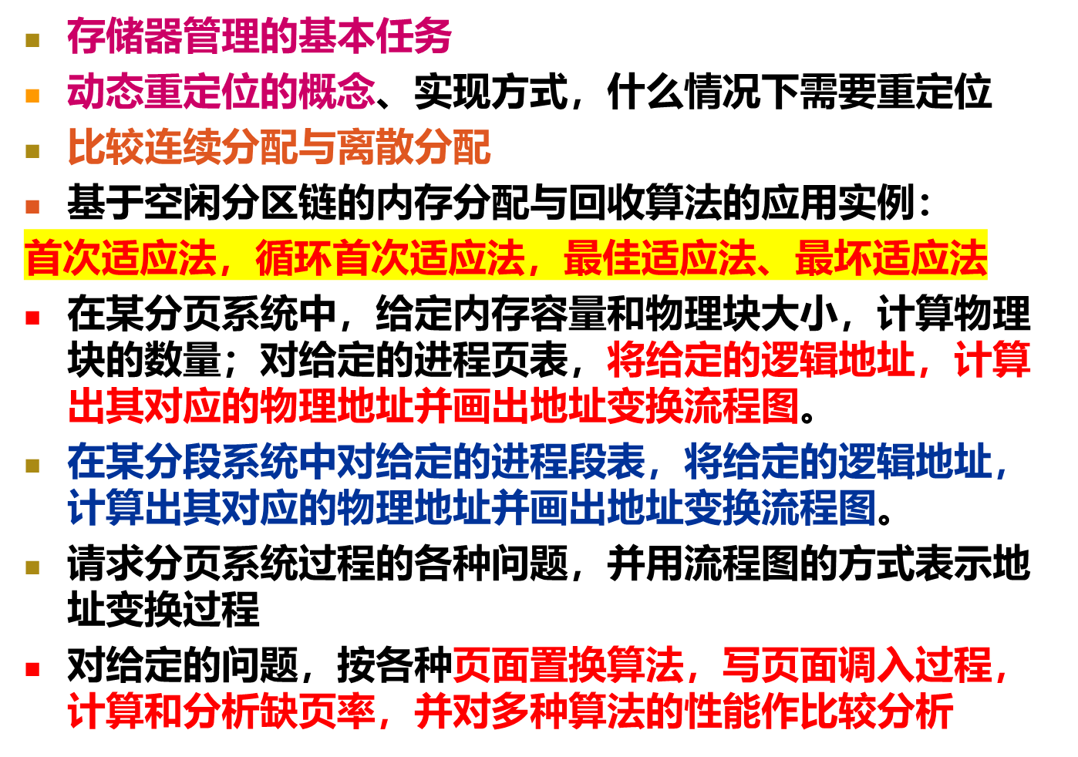
第四章的典型问题

Slide 16

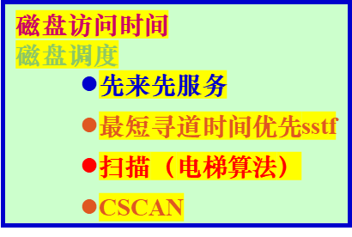
设备管理重要性
设备独立性
设备分类
设备管理任务
设备管理功能
用户进程
与设备无关软件
设备驱动程序
中断处理程序
设备控制器
I/O软件组成
设备
管理
缓冲技术
设备驱动程序
虚设备技术
设备处理
磁盘存储管理
SPOOLing技术
共享打印机
设备管理
设备分配回收
独占设备分配
共享设备分配

Slide 17
第五章设备管理的重点、难点
I/O 控制方式：四种I/O 方式的基本原理；四种I/O 方式由低效到高效的演变
缓冲管理
缓冲的概念，为什么引入缓冲
单缓冲如何提高I/O 速度，它存在哪些不足，双缓冲、循环缓冲又如何提高CPU 与I/O 设备的并行性
缓冲池是为了解决什么问题而引入，引入缓冲池后系统将如何处理I/O 设备和CPU 间的数据输送
缓冲池的工作方式及Getbuf和Putbuf过程
设备独立性（了解）
什么是设备独立性
如何实现设备独立性
设备驱动程序（了解）

Slide 18
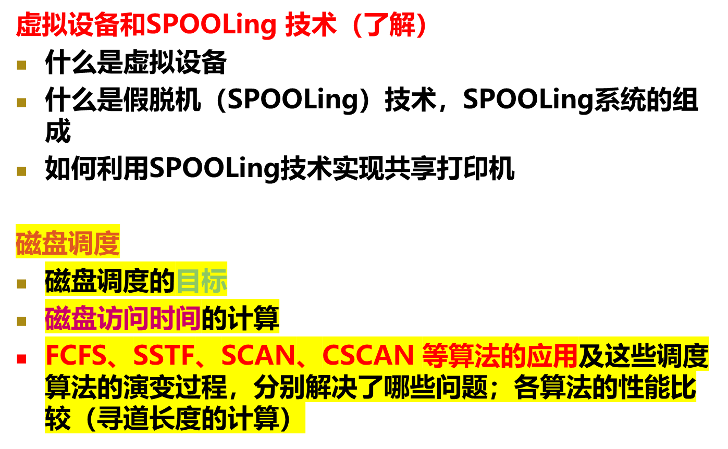
第五章设备管理的重点、难点

Slide 19
第五章设备管理的典型问题
各种I/O 控制方式的比较
为什么引入缓冲区
缓冲如何提高I/O 速度
为什么引入设备独立性，如何实现
什么是虚拟设备，实现虚拟设备的关键技术
SPOOLing技术的组成，如何利用SPOOLing 技术实现共享打印机
对各种磁盘调度算法，计算访问次序和平均寻道时间，性能
磁盘访问时间的组成和计算
Notes:
程序I/O方式
中断方式 ：每“字节”传送产生一次中断。
直接存储器访问方式：数据块
通道方式 ：一组数据块。通道是一种特殊的处理机

Slide 20
文件控制块
文件目录
目录文件
目录项
树型目录结构
目录查询技术
文件
文件系统
文件分类
文件操作
文件逻辑结构
外存分配方式
文件目录
文件基本概念
文件
管理
文件共享与保护
文件存储空间的管理
空闲表
空闲链表
位示图

Slide 21
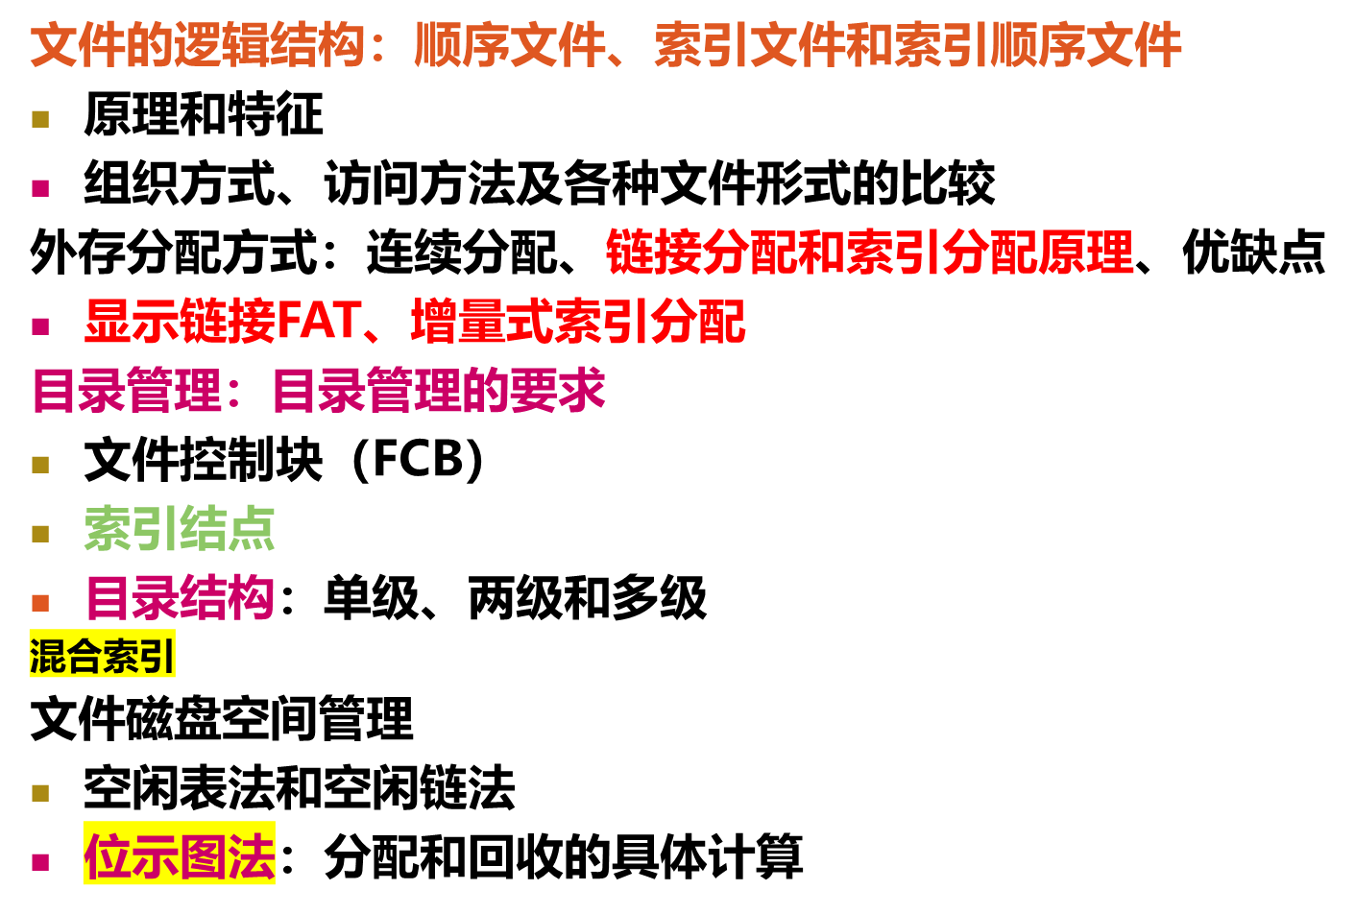
第六章文件管理的重点、难点

Slide 22
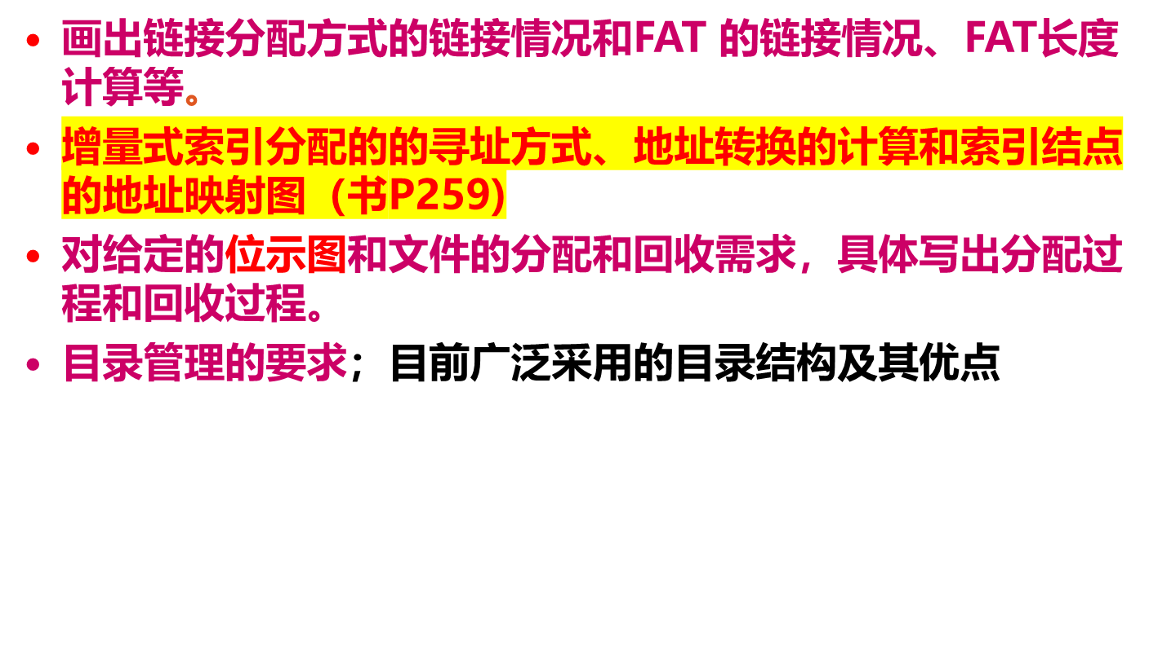
第六章 文件管理的典型问题

Slide 23
第二部分
Linux编程

Slide 24
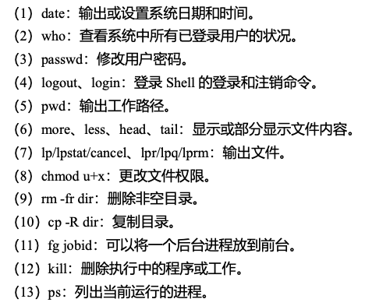
第七章 Unix/Linux入门的重点、难点
什么是SHELL
  Shell是系统的用户界面，提供了用户与内核进行交互操作的一种接口。它接收用户输入的命令并把它送入内核去执行。
  ①Shell是一个命令解释器，它解释由用户输入的命令并且把它们送到内核。
  ②Shell是一个解释型的程序设计语言。（不需要编译）
简单命令
  cd,pwd,time,ls,
  cat,vi, sleep等（time的
  单位为秒）
Notes:
sleep命令使运行它的进程暂停time指定的秒数.

Slide 25

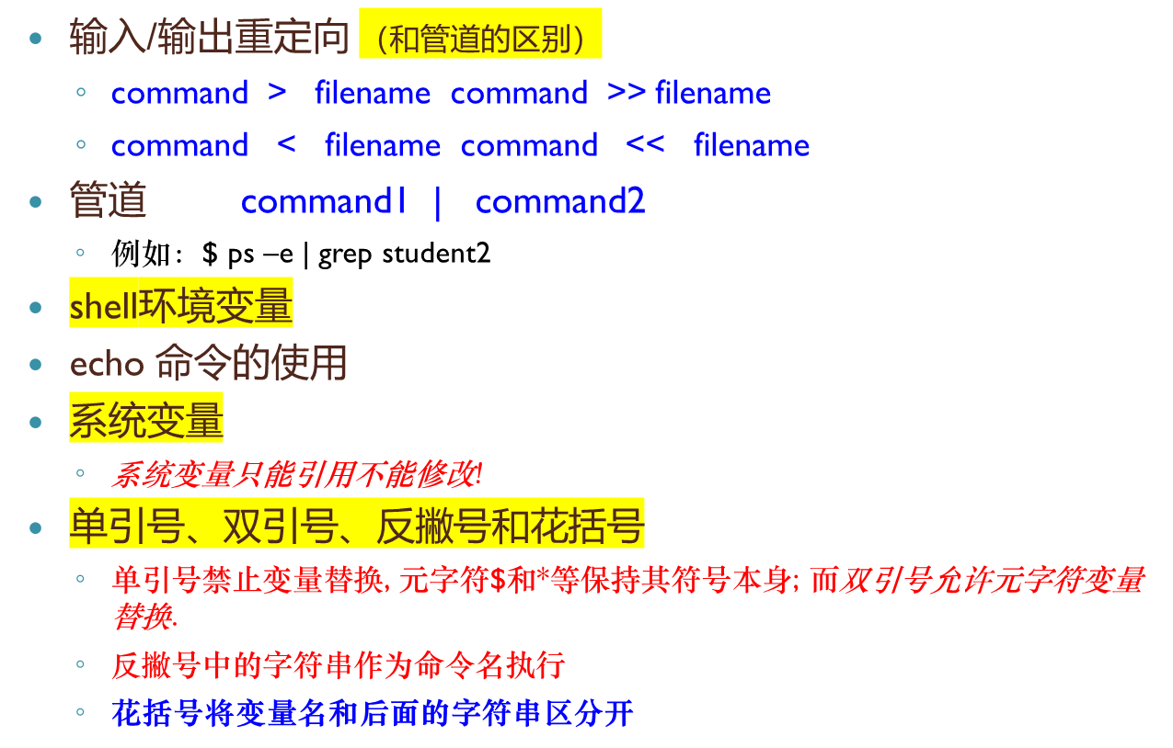
例如：$ (ls ; pwd ; ps) > run_log
  HOME=/usr/computer/student6 用户主目录, 注册时的初始目录
  PATH=/bin:/usr/bin:$HOME/bin:./ 键盘命令的搜索路径
  SHELL=/bin/sh 用户的初始shell的路径名称
  TERM=vt100 当前所用的终端类型
  PS1=$ shell的主提示符
  IFS= 域分隔符, 通常为空白符, 用来分隔命令行各个域
$0 当前shell程序的名字
$1 ~ $9 命令行上的第一到第九个参数
$# 命令行上的参数个数
$* 命令行上的所有参数
$@ 分别用双引号引用命令行上的所有参数
$$ 当前进程的进程标识号(PID)
$? 上一条命令的退出状态
$! 最后一个后台进程的进程标识号
Notes:
echo命令的基本功能就是在标准输出上显示后面的字符串，或变量的值。

Slide 26
第八章 shell程序设计的典型问题
shell编程: 功能性语句、结构性语句和说明性语句.
  read, expr,test 等
#!/bin/sh
# Put line numbers on all lines of a file
if [ $# -ne 1 ]
then
echo "Usage: $0 filename " >&2
exit 1
fi
count=1 # Initialize count
cat $1 | while read line
# Input is coming from file on command line
do
echo $count $line
count=`expr $count + 1`
done > tmp$$ # Output is going to a temporary file
mv tmp$$ $1
Notes:
功能：给一个文本文件中的每一行前面加上行号。
注意：while循环体的标准输入，被重定向为从管道中读。
while循环体的标准输出，被重定向到了 tmp$$文件中，这里的$$就是当前进程的进程号，因为进程号的唯一性，所以多个用户同时运行该程序时，不会相互覆盖！
$$ 当前进程的ID号
$# 命令行上的参数个数

Slide 27

目录文件内容：一系列目录项（dirent）的列表，每个目录项由两部分组成：所包含文件的文件名；文件名对应的索引节点（inode）号
文件在内核中的表现形式：文件描述符表，文件表，索引节点
fs_struct
dentry
count
umask
d_inode
*root
task_struct
*pwd
dentry
…
*altroot
fs
d_inode
files
files_struct
count
inode
…
file
dentry
close_on_exec
f_mode
union
fd[0]
f_pos
d_inode
i_op
fd[1]
f_flages
d_op
…
f_count
file_operation
fd[255]
f_owner
f_dentry
d_inode
f_op
Notes:
Linux内核通过一个被称为进程描述符的task_struct结构体来管理进程，这个结构体包含了一个进程所需的所有信息。
文件的打开和关闭都是资源的一种操作，Linux中的task_struct中有两个结构体存储这两个信息。
Sruct fs_struct *fs：进程的可执行映象所在的文件系统，有两个索引点，称为root和pwd，分别指向对应的根目录和当前目录。
Struct files_struct *files：进程打开的文件, 指向files_struct结构体, 称为文件描述符表
已打开的文件在Linux内核中用file结构体表示,文件描述符表中的指针fd[ ]指向一个已打开文件的file结构体
在file结构体中比较重要的成员包括File Status Flag(f_flags)和当前读写位置(f_pos )还有f_count,表示引用计数(Reference Count),
每个file 结构体都指向一个file_operations 结构体,这个结构体的成员都是函数指针,指向实现各种文件操作的内核函数。

Slide 28
文件在内核中的表现形式
索引节点表
文件描述符表
文件表
文件属性
[0]
文件状态标志
引用数
[1]
文件当前位置
数据块位置
[2]
索引节点指针
当前文件长度
[3]
引用数
[4]
……
……
文件属性
文件状态标志
引用数
文件当前位置
数据块位置
索引节点指针
当前文件长度
引用数
Notes:
每个进程在PCB中有一个文件描述符表，每个描述符表项指向一个文件表
内核为每一个被该进程使用（打开）的文件维护一张文件表file
每个文件（或设备）都有一个索引节点，它包含了文件类型属性及文件数据

Slide 29
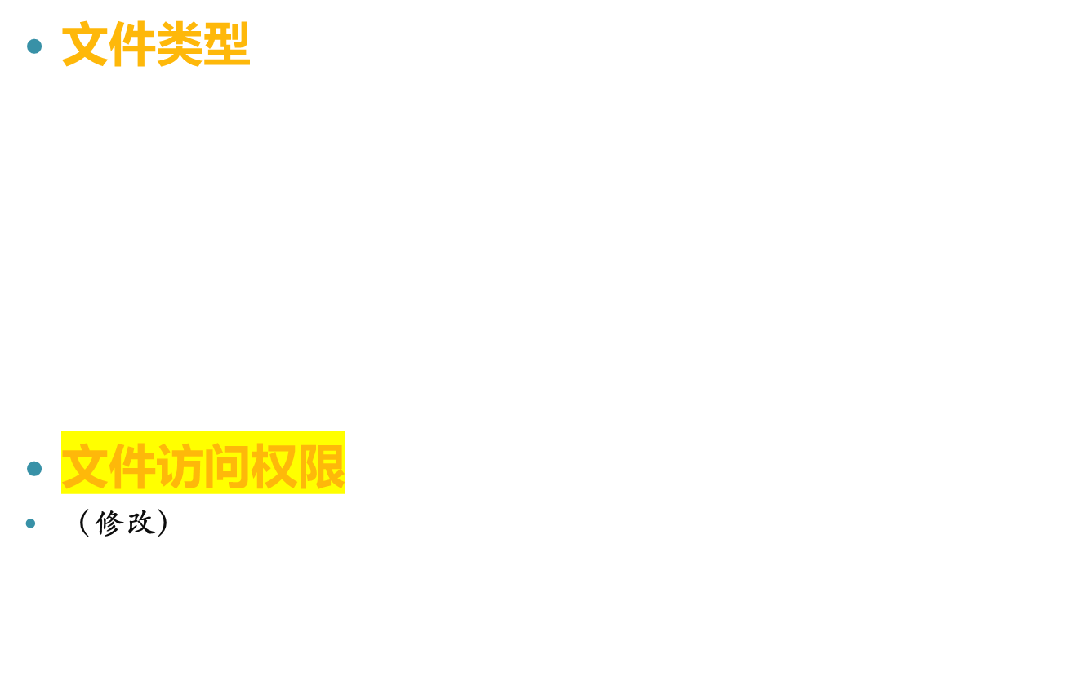
文件类型与文件访问权限
标识 | 文件类型
- | 普通文件
d | 目录文件
c | 字符设备文件
b | 块设备文件
p | 管道或FIFO
l | 符号链接
s | 套接字
标识 | 文件访问权限
r | 读权限
w | 写权限
x | 执行权限

Slide 30

基于用户的文件权限管理
字母表示法
数字表示法
rwx rwx rwx
其他用户的访问权限
同组用户的访问权限
文件所有者的访问权限
chmod <模式> <文件>
--- --x -w- -wx r-- r-x rw- rwx
000 001 010 011 100 101 110 111
chmod <模式> <文件>
Notes:
s 设置一个文件运行时具备文件拥有者UID的身份：

Slide 31

ls –l功能分析
文件属性
所有者
权限
其他用户权限
文件
所有者
文件大小（字节）
文件名
文件
类型
组用户
权限
文件硬链接数或目录子目录数
文件所有者所在组
文件最后修改时间

Slide 32
第九章 文件操作与权限管理的重点、难点
目录文件内容：一系列目录项（dirent）的列表，每个目录项由两部分组成：所包含文件的文件名；文件名对应的索引节点（inode）号
文件在内核中的表现形式：文件描述符表，文件表，索引节点
fs_struct
dentry
count
umask
d_inode
*root
task_struct
*pwd
dentry
…
*altroot
fs
d_inode
files
files_struct
count
inode
…
file
dentry
close_on_exec
f_mode
union
fd[0]
f_pos
d_inode
i_op
fd[1]
f_flages
d_op
…
f_count
file_operation
fd[255]
f_owner
f_dentry
d_inode
f_op
Notes:
Linux内核通过一个被称为进程描述符的task_struct结构体来管理进程，这个结构体包含了一个进程所需的所有信息。
文件的打开和关闭都是资源的一种操作，Linux中的task_struct中有两个结构体存储这两个信息。
Sruct fs_struct *fs：进程的可执行映象所在的文件系统，有两个索引点，称为root和pwd，分别指向对应的根目录和当前目录。
Struct files_struct *files：进程打开的文件, 指向files_struct结构体, 称为文件描述符表
已打开的文件在Linux内核中用file结构体表示,文件描述符表中的指针fd[ ]指向一个已打开文件的file结构体
在file结构体中比较重要的成员包括File Status Flag(f_flags)和当前读写位置(f_pos )还有f_count,表示引用计数(Reference Count),
每个file 结构体都指向一个file_operations 结构体,这个结构体的成员都是函数指针,指向实现各种文件操作的内核函数。

Slide 33
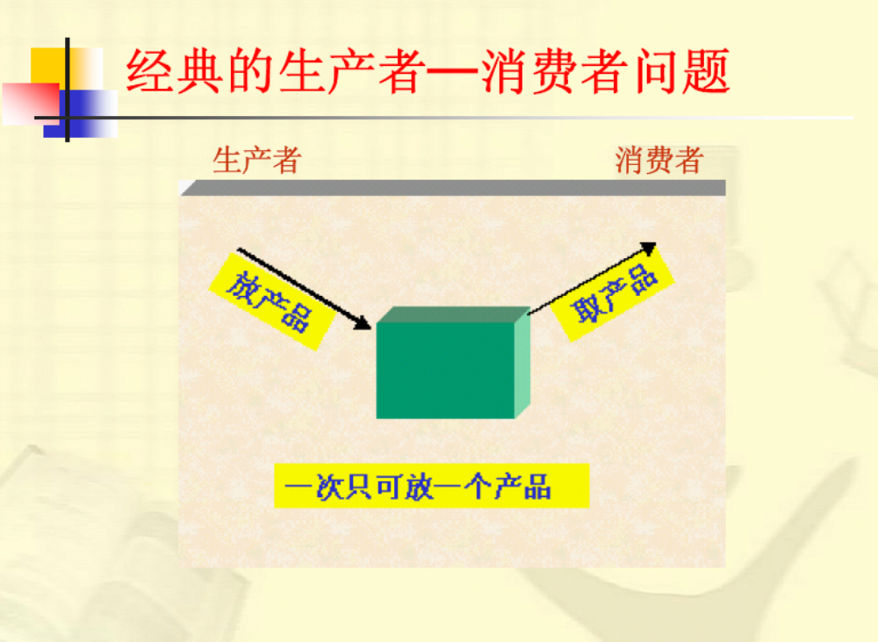

Slide 34
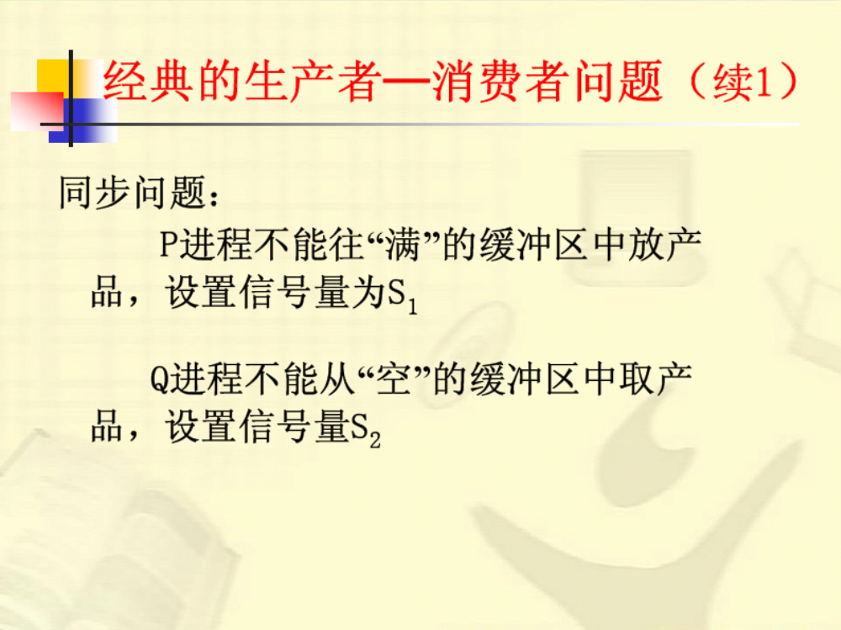

Slide 35
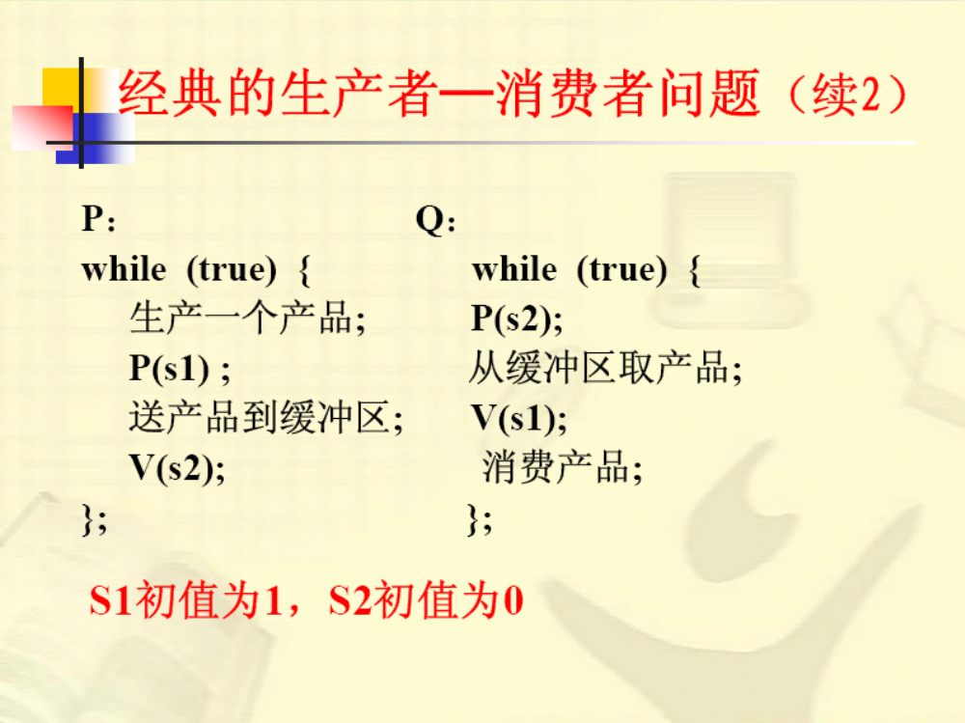

Slide 36
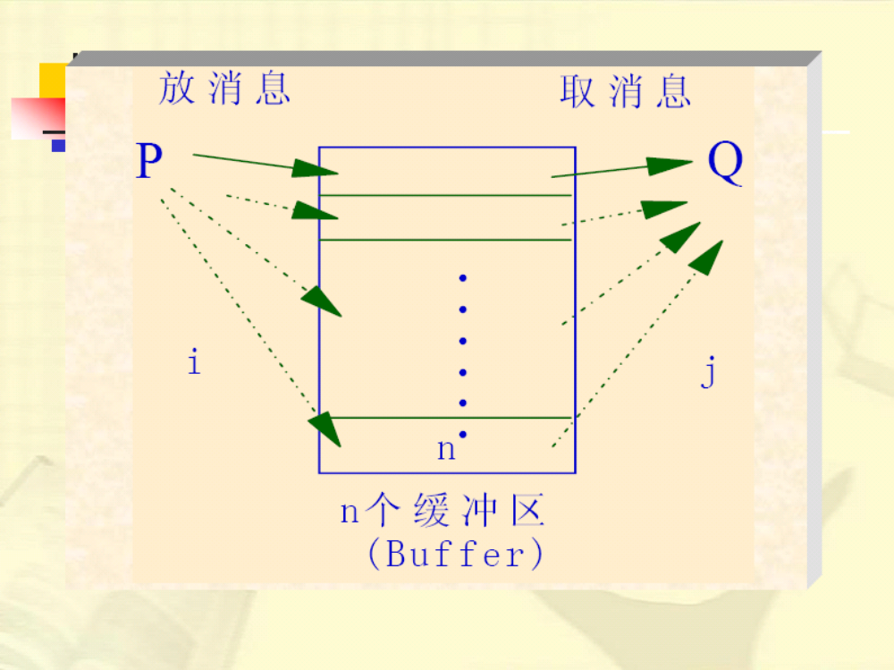
一个生产者一个消费者n个缓冲区

Slide 37
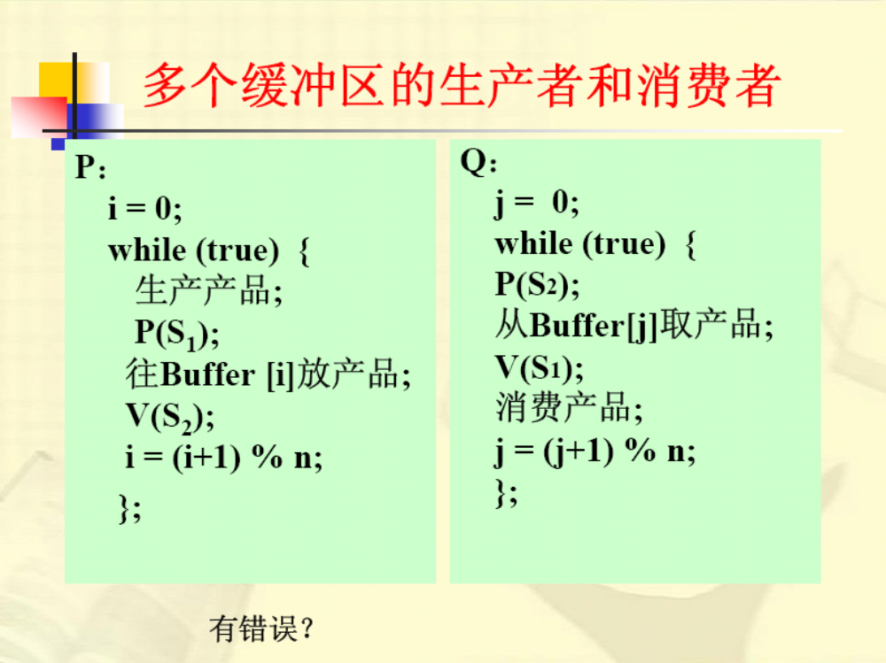

Slide 38

由于只有一个生产者和一个消费者，不会发生几个生产者和消费者同时存取同一缓冲单元的情况，故无须设置互斥信号量。

Slide 39
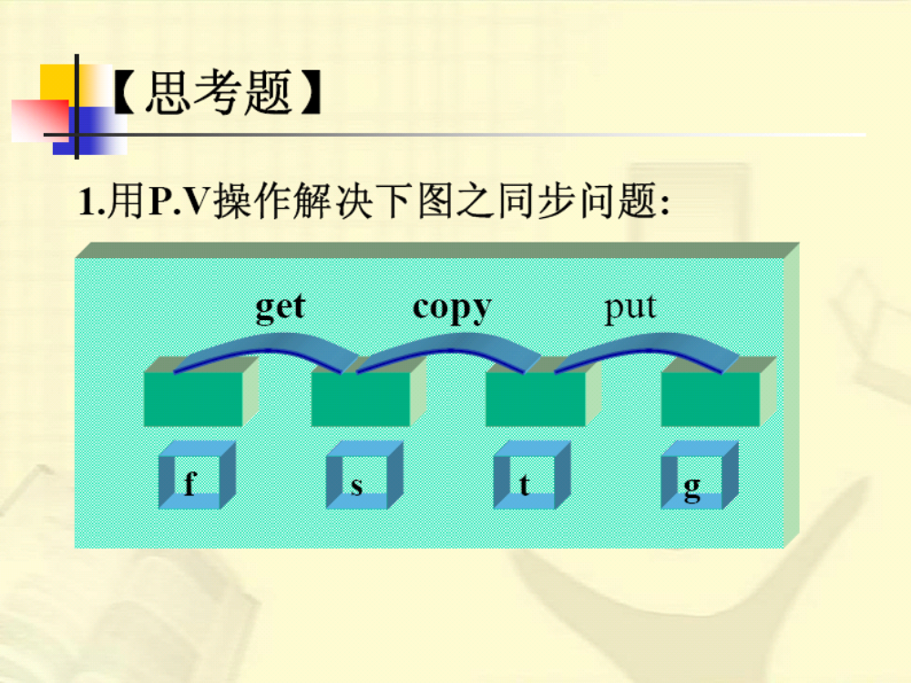

Slide 40
假定系统有3个并发进程get 、copy 和put共享缓冲器B1和B2。进程get负责从输入设备上读信息，每读出一条记录后放到B1中。进程copy从缓冲器B1中取出一条记录拷贝后存入B2。进程put取出B2中的记录打印输出。B1和B2每次只能存放一条记录。要求3个进程协调完成任务，使打印出来的与读入的记录个数、次序完全一样。请用记录型信号量写出并发程序。

Slide 41
解：
设置4个信号量，其中empty1对应空闲的缓冲区1，其初值为1；full1对应缓冲区1中的记录，其初值为0； empty2对应空闲的缓冲区2，其初值为1；full2对应缓冲区2中的记录，其初值为0。相应进程描述为：
get( ){
while(ture){
从输入设备读入一条记录;
P(empty1);
将记录存入缓冲区1；
V(full1);
}
}

Slide 42
copy( ){
while(true){
P(full1);
从缓冲区1中取出一条记录;
V(empty1);
P(empty2);
将取出的记录存入缓冲区2 ；
V(full2);
}
}

Slide 43
put( ){
while(1){
P(full2);
从缓冲区2中取出一条记录;
V(empty2);
将取出的记录打印出来；
}
}
Main( ){
parbegin(get,copy,put);
}

Slide 44
例
一台计算机有10台磁带机被n个进程竞争，每个进程最多需要3台磁带机，那么n最多为_____时，系统没有死锁的危险？至少一个进程能执行
解：n最大为4。
补充：关于死锁的公式：
当一个系统有N个并发进程，每个进程都需要M个同类资源，那么最少需要多少资源才能避免死锁的出现？
（M-1）*N+1 注：每个进程分配M-1个资源，然后再加上一个资源，该资源无论给哪个进程都可以保证当前系统不会出现死锁。

Slide 45
例
在银行家算法中，若出现下述的资源分配情况：
Process Max Allocation Available
P0 0 0 4 4 0 0 3 2 1 6 2 2
P1 2 7 5 0 1 0 0 0
P2 3 6 10 10 1 3 5 4
P3 0 9 8 4 0 3 3 2
P4 0 6 6 10 0 0 1 4
试问：
1）该状态是否安全？
2）若进程P2提出请求Request（1，2，2，2）后，系统能否将资源分配给它？
3）如果系统立即满足P2的上述请求，系统是否立即进入死锁状态？

Slide 46
解：
1）利用安全性算法对上面的状态进行分析（如下表所示），找到了一个安全序列{P0，P3，P4，P1，P2}或{P0，P3，P1，P4， P2}，故系统是安全的。

Slide 47
资源 情况 进程 | Work | Need | Allocation | Work+Allocation | Finish
 | A B C D | A B C D | A B C D | A B C D
P0 | 1 6 2 2 | 0 0 1 2 | 0 0 3 2 | 1 6 5 4 | True
P3 | 1 6 5 4 | 0 6 5 2 | 0 3 3 2 | 1 9 8 6 | True
P4 | 1 9 8 6 | 0 6 5 6 | 0 0 1 4 | 1 9 9 10 | True
P1 | 1 9 9 10 | 1 7 5 0 | 1 0 0 0 | 2 9 9 10 | True
P2 | 2 9 9 10 | 2 3 5 6 | 1 3 5 4 | 3 12 14 14 | True

Slide 48
2) P2发出请求向量Request（1，2，2，2）后，系统按照银行家算法进行检查：
Request2（1，2，2，2）≤Need2（2，3，5，6）；
Request2（1，2，2，2）≤Available（1，6，2，2）；
系统先假定可为P2分配资源，并修改Available，Allocation2和Need2向量：
Availabe=（0，4，0，0）Allocation2=（2，5，7，6）
Need2=(1,1,3,4)
进行安全性检查：此时对所有进程，条件Needi≦ Available（0，4，0，0）都不成立，即Available不能满足任何进程的请求，故系统进入不安全状态。因此，当进程P2提出请求Request（1，2，2，2）后，系统不能将资源分配给它。
3）系统立即满足进程P2的请求（1，2，2，2）后，并没有马上进入死锁状态。因为，此时上述进程并没有申请新的资源，并未因得不到资源而进入阻塞状态。只有当上述进程提出新的请求，并导致所有没执行完的多个进程因得不到资源而阻塞时，系统才进入死锁状态。

Slide 49
例：多级反馈队列调度算法
注意：统一为抢占式
高优先级队列中有进程进入时，会抢占低优先级队列中进程的CPU。被抢占的进程不降级，回到原级队列中，下次仍然执行该级队列的时间片。（以复习提纲为准）

Slide 50
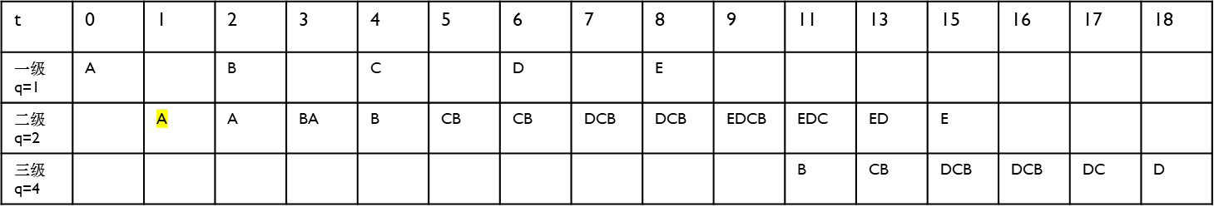
B
C
D
E
q=2^{i-1}
0
1
2
3
4
5
6
7
8
9
10
11
12
13
14
15
16
17
18
19
20
3
A
6
B
4
C
5
D
2
E

Slide 51
例2：已知某分页系统，用户空间有64个页面，主存容量为32KB，页面大小为1KB，对一个4页大的作业，其0、1、2、3页分别被分配到主存的2、4、6、7块中。
（1）将十进制的逻辑地址1023、2500、3500、4500转换成物理地址？
（2）以十进制的逻辑地址1023为例画出地址变换过程图？
逻辑地址位数 64*1K=2¹⁶ 16位
物理地址位数 32K=2¹⁵ 15位
每个存储块大小：1KB

Slide 52
答：
①逻辑地址1023：1023/1K，得页号为0，页内地址为1023，查页表找到对应的物理块号为2，故物理地址为2×1K+1023=3071
②逻辑地址2500：2500/1K，得页号为2，页内地址为452，查页表找到对应的物理块号为6，故物理地址为6×1K+452=6596
③逻辑地址3500：3500/1K，得页号为3，页内地址为428，查页表找到对应的物理块号为7，故物理地址为7×1K+428=7596
④逻辑地址4500：4500/1K，得页号为4，页内地址为404，因页号大于页表长度，故产生越界中断。

Slide 53
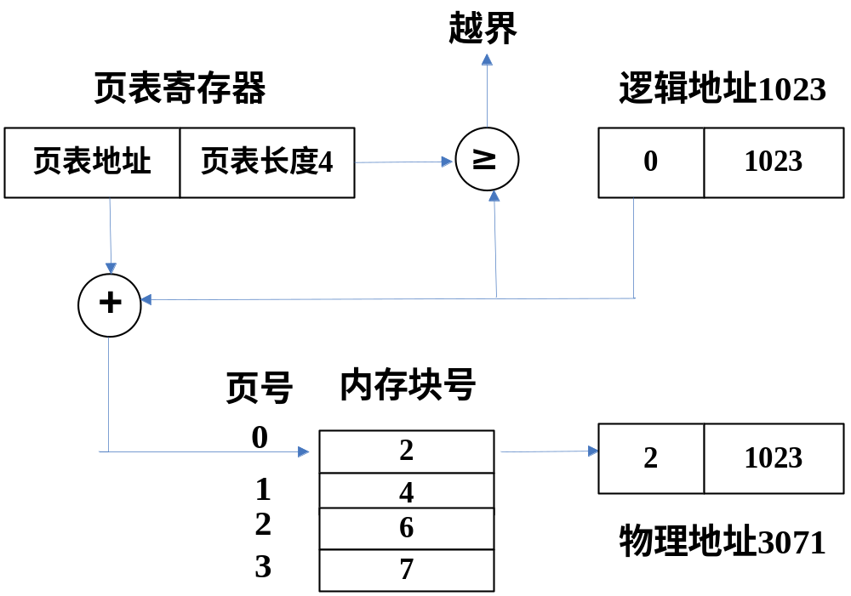
（2）地址变换过程图

Slide 54
例题
对访问串1，2，3，4，1，2，5，1，2，3，4，5，指出在驻留集大小分别为3、4时，使用FIFO替换算法的缺页次数和缺页率。结果说明了什么？

Slide 55
先进先出（FIFO）页面置换算法（续）
Reference string: 1, 2, 3, 4, 1, 2, 5, 1, 2, 3, 4, 5
3 frames (3 pages can be in memory at a time per process)
4 frames
FIFO Replacement
  more frames ⇒ less page faults ?
1
1
4
5
2
2
1
3
9 page faults
3
3
2
4
1
1
5
4
2
2
1
5
10 page faults
3
3
2
4
4
3

Slide 56
例
一台计算机有四个页框，装入时间、上次引用时间、它们的R（读）与M（修改）位如下表所示（时间单位：嘀嗒），请问NRU、FIFO、LRU算法将替换哪一页？
页 | 装入时间 | 上次引用时间 | R | M
0 | 126 | 279 | 0 | 0
1 | 230 | 260 | 1 | 0
2 | 120 | 272 | 1 | 1
3 | 160 | 280 | 1 | 1

Slide 57
解答
FIFO算法在需要淘汰某一页时，淘汰最先进入内存的页。在题述条件下，第2页是最先进入内存的页。故FIFO算法将淘汰第2页。
LRU算法在需要淘汰某一页时，淘汰最近最久未使用的页面。在题述条件下，第1页是最近最久未使用的页面。故LRU算法将淘汰第1页。
NRU算法在需要淘汰某一页时，从那些最近一个时期内未被访问的页中任选一页淘汰。在题述条件下，只有第0页是最近一个时期内未被访问的页。故NRU算法将淘汰第0页。

Slide 58
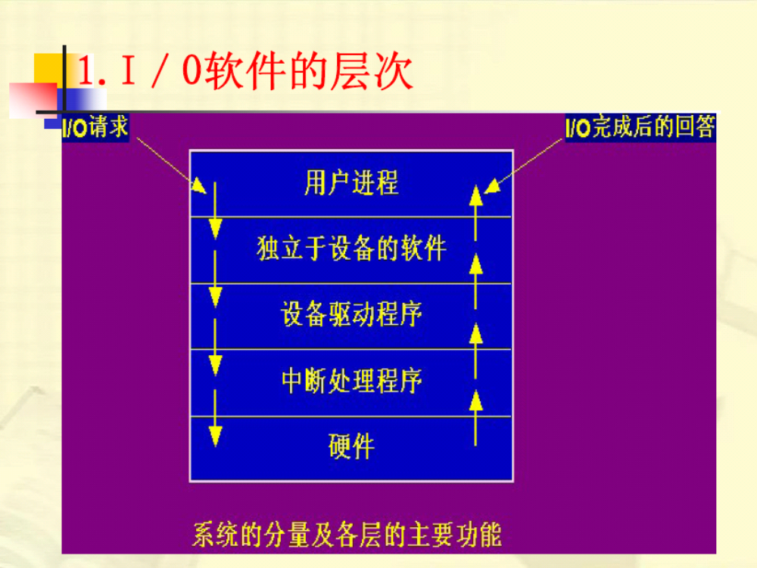

Slide 59
例
一个磁盘系统，平均寻道时间为12ms，转速为10000转/分，每个磁道有18个扇区，每个扇区512个字节。请问要读取一个扇区所花的时间是多少？
解：
T_{S} = 12ms
T_{R} = 1/2r = 60÷10000×0.5 = 3ms
T_{A}=b/rN = 512÷[(10000/60) ×(18×512)]= 0.33ms
T_{T} = T_{S} + T_{R} + T_{A} =12 + 3 + 0.33 = 15.33ms
答：读取一个扇区所花的时间是15.33ms。
Notes:
R为每秒钟的转速

Slide 60
磁盘调度
目标：减少寻道时间
1、FCFS（Fisrt Come First Served）先来先服务
  特点：公平、简单，寻道时间长，相当于随机访问模式。
  仅适用于请求磁盘I/O的进程数目较少的场合。
2、SSTF（Shortest Seek Time First）最短寻道时间优先
  SSTF比FCFS有更好的寻道性能
  饥饿现象
  不能保证平均寻道时间最短 ？

Slide 61


图 5-25 FCFS调度算法
图 5-26 SSTF调度算法

Slide 62
3、SCAN 扫描算法（也称为电梯算法）。
  SSTF存在进程“饥饿现象”
  SCAN算法：
    在移动方向固定的情况下采用了SSTF，以避免饥饿现象
    存在请求进程等待延迟现象
4、循环扫描CSCAN
  磁头单向移动
  一个方向读完，不是象SCAN那样回头，而是循环扫描。
  请求延迟时间：2T→T+Smax

Slide 63

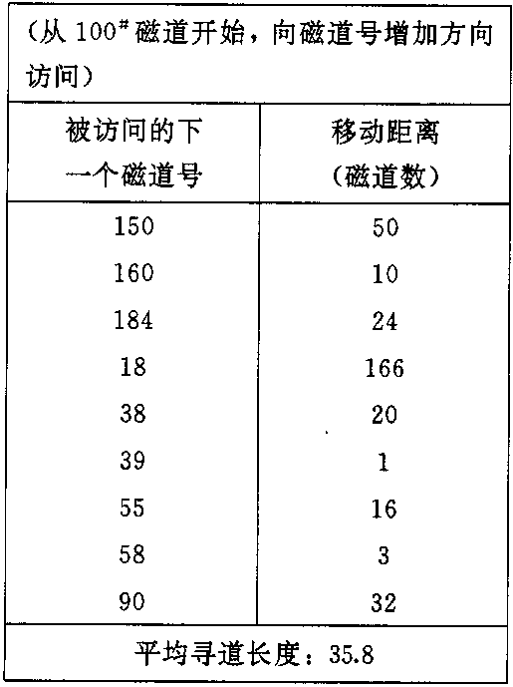
图 5-27 SCAN调度算法示例
图 5-28 CSCAN调度算法示例

Slide 64
例
假定盘块的大小为1KB,硬盘的大小为500MB,采用显示链接分配方式时,其FAT需占用多少存储空间（FAT表项占2.5个字节）?如果文件A占用硬盘的11, 12 , 16, 14四个盘块,试画出文件A中各盘块在FAT表中的链接情况.
Notes:
FAT：文件配置表，

Slide 65
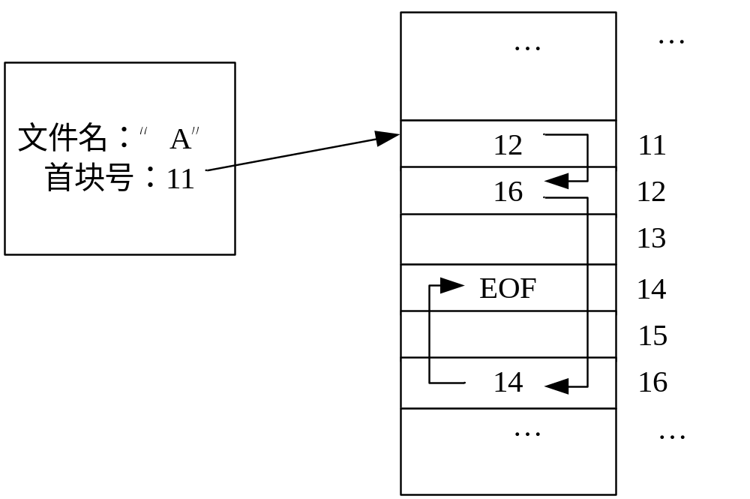
解：此时硬盘共有500M/1K=500K个盘块，
FAT表项共有500K* 2.5B=1250KB
FAT
FCB

Slide 66
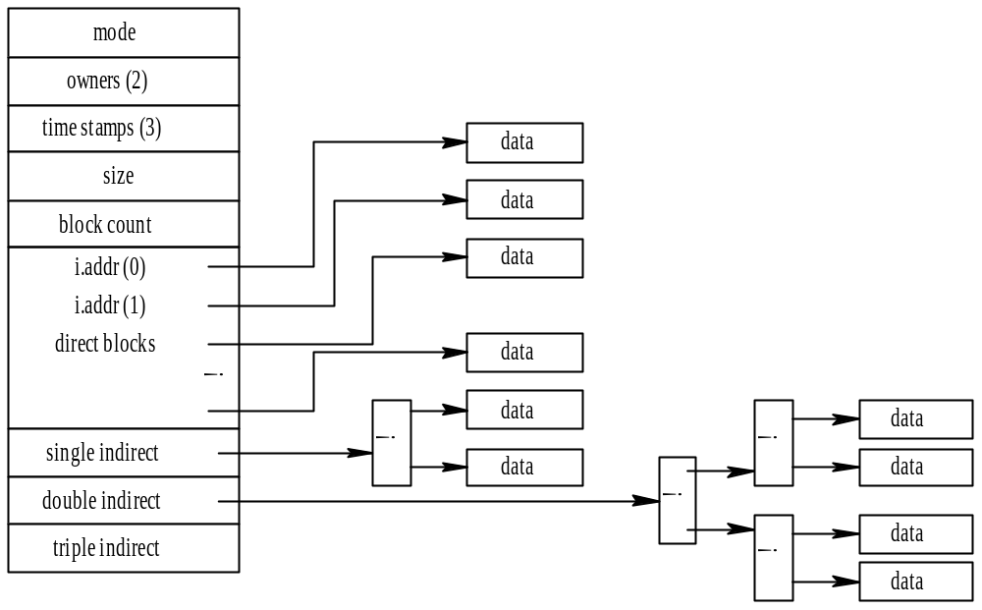
图 混合索引方式

Slide 67
例
存放在某个磁盘上的文件系统，对于采用混合索引分配方式，其FCB中共有13项地址项，第0～9个地址项为直接地址，第10个地址项为一次间接地址，第11个地址项为二次间接地址，第12个地址项为三次间接地址。如果每个盘块的大小为512字节，盘块号需要3个字节来描述，则每个盘块最多存放170个盘块地址：
(1) 该文件系统允许的最大长度是多少？
(2) 将文件的字节偏移量5000、15000、150000转换为物理块号和块内偏移量。
(3) 假设某文件的索引结点已在内存中，但其他信息均在外存，为了访问该文件中某个位置的内容，最多需要几次访问磁盘？

Slide 68
文件的最大长度为：
10+170+170²+170³=4942080块=2471040KB
5000/512得商9，余数为392。即逻辑块号为9，块内偏移为392。故可直接从该文件的FCB的第9个地址处得到物理盘块号，块内偏移为392。
15000/512得商为29，余数为152。即逻辑块号为29，块内偏移为152。由于10≤29<10+170,而29-10=19，故可从FCB的第10个地址项，即一次间址项中得到一次间址块；并从一次间址块的19项中获得对应的物理盘块号，块内偏移为152。
150000/512得商为292，余数为496。即逻辑块号为292，块内偏移为496。由于10+170≤292，故可从FCB的第11个地址项，即二次间址项中获得第1个一次间址块；并从该一次间址块的112项中获得对应的物理盘块号，块内偏移为496。

Slide 69
(3) 由于文件的索引结点已在内存，为了访问文件中的某个位置的内容，最少需要1次访问磁盘（即通过直接地址直接读文件盘块），最多需要4次访问磁盘（第一次是读三次间址块，第二次读二次间址块，第三次读一次间址块，第四次是读文件盘块）

Slide 70
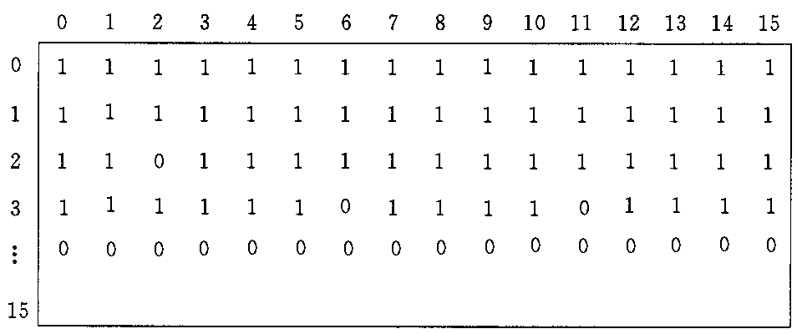
例
有一个计算机系统利用下图所示的位示图（行号、列号都从0
开始编号）来管理空闲盘块。如果盘块从1开始编号，每个盘块的大小为1KB。
（1）现要从文件分配两盘块，试具体说明分配过程。
（2）若要释放磁盘的第300块，应如何处理？

Slide 71
解
（1）分配过程
  线形检索得：i1=2，j1=2； i2=3，j2=6。
  计算空闲盘块号：
    b1=i1×16+j1+1=2×16+2+1=35
    b2=i2×16+j2+1=3×16+6+1=55
  修改位示图：
    令map[2，2]=map[3，6]=1，并将对应块35，55分配出去。

Slide 72
解
（2）释放过程
  计算出第300块所对应的二进制行号i和j
    i=（300-1）/16=18
    j= （300-1）% 16=11
  修改位示图：
    令map[18，11]=0。

